Slide 1


DESTEK PROGRAMLARI
17 Şubat 2020
ANKARA

Slide 2

SUNUM İÇERİĞİ
KOSGEB Tanıtımı - KOSGEB Yeni Vizyonu
Ar-Ge, Teknolojik Üretim ve Yerlileştirme Destekleri
İşletme Geliştirme ve Uluslararasılaşma Destekleri
KOBİ Finansman Destekleri
Girişimcilik Destekleri

Slide 3

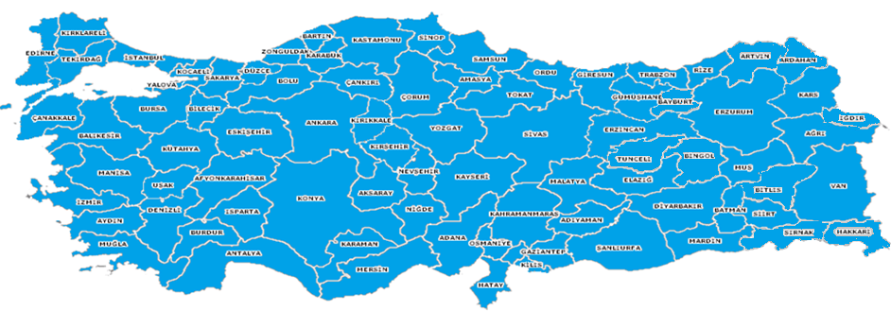
KOSGEB Müdürlükleri
81 ilde;
91 KOSGEB Müdürlüğü
20 İş Geliştirme Merkezi (İŞGEM)
101 KOSGEB Temsilciliği
8 Laboratuvar (5 İlde)
23 Teknoloji Merkezi (TEKMER)
→ 108 Üniversite ile Ar-Ge - İnovasyon İşbirliği

Slide 4
KOSGEB Tarafından Desteklenen Sektörler
SANAYİ | Madencilik İmalat Enerji
1990 2009
400 Bin KOBİ
TİCARET VE HİZMET | Su Temini İnşaat Ticaret Ulaştırma Turizm Bilgi ve İletişim Finans ve sigorta faaliyetleri Mesleki, bilimsel ve teknik faaliyetler İdari ve destek hizmet faaliyetleri Kültür, sanat, eğlence, dinlence ve spor Diğer hizmet faaliyetleri
3.5 Milyon KOBİ
SANAYİ | Madencilik İmalat Enerji
2009 -Günümüz
+

Slide 5
KOSGEB’in Hedef Kitlesi KOBİ’lerin Türkiye Ekonomisindeki Yeri *
Toplam İşletme Sayısı: 3.480.821
Toplam KOBİ Sayısı: 3.470.491 (%99,7)
Mikro
Çalışan Sayısı: 0 – 9
Net Satış/Bilanço ≤ 3.000.000 ₺
3.108.653 adet, %89,3
Küçük
Çalışan Sayısı: 10 – 49
Net Satış/Bilanço ≤ 25.000.000 ₺
300.893 adet, %8,6
Orta
Çalışan Sayısı: 50 – 249
Net Satış/Bilanço ≤ 125.000.000 ₺
60.945 adet, %1,8
*2017 GİB Verileri

Slide 6
Türkiye Ekonomisinde KOBİ’ler
Kaynak:
1 - TÜİK Yıllık Sanayi ve Hizmet İstatistikleri 2017 (Yatırım istatistikleri 2017 YSHİ’de yer almadığından 2015 verisi kullanılmıştır.)
2 - Girişim Özelliklerine Göre Dış Ticaret İstatistikleri - 2017
3 - Ar-Ge Faaliyetleri Araştırması 2017

Slide 7
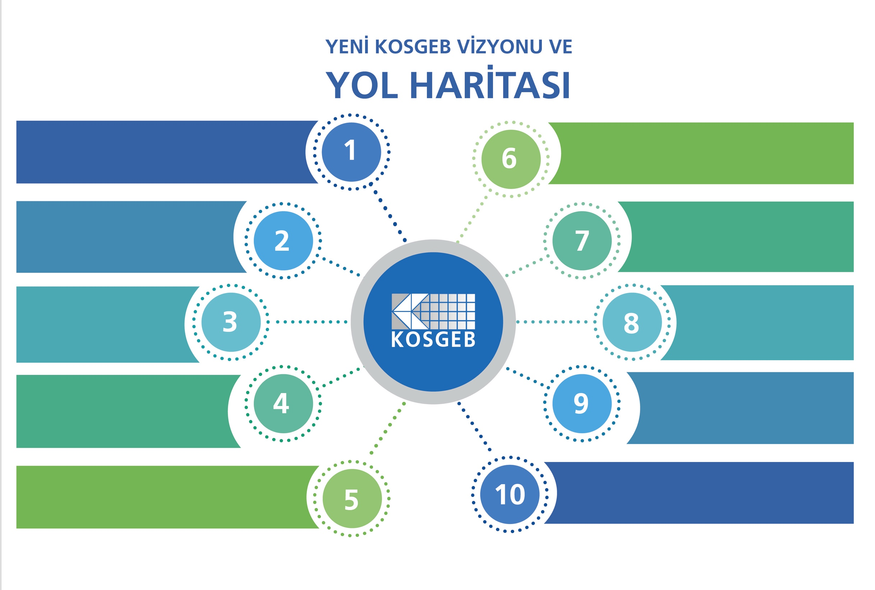
Cari Açığı Azaltacak Ürünlerin
Yerli Üretiminin Desteklenmesi
Yüksek Teknolojili Alanlarda
Teknolojik Girişimciliğin Desteklenmesi
Yüksek Teknolojinin
Yerli ve Milli KOBİ’ler
Vasıtasıyla Tabana Yayılması
KOBİ’lerin Ulusal ve Uluslararası
Pazarlara Erişimini Kolaylaştıracak
Mekanizmaların Oluşturulması
Bölgesel, Sektörel ve
İşletmeye Özgü Destek
Modeli Tasarlanması ve
Uygulanması
İşletmeler Arası İş Birliği
Kültürünün Arttırılması ve
Kaynak Tasarrufu Sağlanması
KOBİ Rehberliği ve
Danışmanlık Sistemi ile
KOBİ’lerin Yönlendirilmesi
Hizmetlerin Bürokrasiden
Arındırılması ve Destek
Programlarının Revize Edilmesi
Yetkinlik Değerlendirme Sistemi ile KOBİ’lerin Kapasite ve Yetkinliklerinin Ölçülmesi ve Değerlendirilmesi
KOBİ’lerin Düşük Maliyetli Finansmana Erişimlerinin Sağlanması

Slide 8
KOSGEB DESTEK PROGRAMLARI
AR-GE, TEKNOLOJİK ÜRETİM VE YERLİLEŞTİRME DESTEKLERİ
Ar-Ge ve İnovasyon Destek Programı
İŞLETME GELİŞTİRME, BÜYÜME VE ULUSLARARASILAŞMA DESTEKLERİ
Kredi Faiz Desteği
Gelişen İşletmeler Pazarı KOBİ Destek Programı
GİRİŞİMCİLİK DESTEKLERİ
KOBİ FİNANSMAN DESTEKLERİ
Stratejik Ürün Destek Programı
KOBİ TEKNOYATIRIM - KOBİ Teknolojik Ürün Yatırım Destek Programı
KOBİGEL - KOBİ Gelişim Destek Programı
İşletme Geliştirme Destek Programı
İşbirliği Destek Programı
Yurt Dışı Pazar Destek Programı
Uluslararası Kuluçka Merkezi ve Hızlandırıcı Destek Programı
Girişimciliği Geliştirme Destek Programı

Slide 9
Ar-Ge, Teknolojik Üretim ve Yerlileştirme Destekleri

Slide 10




1. AR-GE ve İNOVASYON DESTEK PROGRAMI
Proje Esaslı, 750.000 TL Üst Limit, Destek Oranı %75
2. ULUSLARARASI KULUÇKA MERKEZİ ve HIZLANDIRICI DESTEK PROGRAMI
3.850.000 USD Kuluçka Merkezi Kurma, 60.000.-USD Uluslararası Hızlandırıcılara Katılım
3. STRATEJİK ÜRÜN DESTEK PROGRAMI (Teknoloji Odaklı Sanayi Hamlesi kapsamında yürütülmektedir. Başvuru: hamle.gov.tr)
Yerli ve milli ürün üretimi için 5.000.000 TL
4. KOBİ TEKNOLOJİK ÜRÜN YATIRIM DESTEK PROGRAMI
Teknolojik ürün üretimi için 5.000.000 TL
Notes:
Destek programlarımız hakkında detaylı bilgilere KOSGEB Müdürlüklerimizden ve www.kosgeb.gov.tr adresinden ulaşabilirsiniz.

Slide 11

AR-GE VE İNOVASYON DESTEK PROGRAMI

Slide 12
Ar-Ge ve İnovasyon Destek Programı
Proje Süresi ve Oranı
Kimler Başvurabilir?
GİRİŞİMCİLER
KOBİ’LER
En az 8, En fazla 24 ay
Kurul kararı ile 12 aya kadar ek süre verilebilir. (Ek süre dahil proje süresi 24 ayı geçemez)
Başlangıç Sermayesi Desteği ve Personel Gideri Desteğinde Destek Oranı % 100; Destek diğer desteklerde destek oranı %75
Tahmini geri ödemesiz destek tutarının yüzde %50’sine kadar erken ödeme
Yararlanıcının aynı anda sadece 1 (bir) Ar-Ge ve İnovasyon Projesi desteklenir. İşletme, projesini tamamlaması halinde yeni bir proje sunabilir.

Slide 13
Ar-Ge ve İnovasyon Destek Programı
Başlangıç Sermayesi Desteği
Kira Desteği
Proje Geliştirme Desteği
20.000 TL
%100 Destek Oranı
24.000 veya 30.000 TL
100.000 TL
%75 destek oranı*
750.000 TL
*
- Projeye konu satın alınacak makine- teçhizat ve yazılımın yerli malı olması durumunda, destek oranına % 15
- Açık Kaynak Kodlu Yazılım kullanımının uygun bulunması durumunda destek oranlarına % 15
ilave edilir.
Makine-Teçhizat, Donanım, Hammadde, Yazılım ve Hizmet Alımı Giderleri Desteği *
Personel Gideri Desteği
150.000 TL (Geri Ödemesiz)
%100 Destek Oranı
150.000 TL (Geri Ödemesiz)
300.000 TL (Geri Ödemeli)

Slide 14
Ar-Ge ve İnovasyon Destek Programı
PROJE GELİŞTİRME DESTEĞİ
Proje Danışmanlık Desteği (25.000 TL)
Eğitim (10.000 TL)
Test-Analiz ve
Belgelendirme Giderleri
(25.000 TL)
Tanıtım (5.000 TL)
Yurtiçi ve Yurtdışı Kongre/Konferans/
Fuar Ziyareti/Teknolojik İşbirliği Ziyareti (15.000 TL)
Sınai ve Fikri Mülkiyet Hakları
Başvurusu ve/veya
Tescili (20.000 TL)
100.000 TL

Slide 15
Ar-Ge ve İnovasyon Destek Programı
DESTEK PROGRAMI SÜRECİ
Başvuru
Kontrol
Düzeltme
E-devlet üzerinden; Uygulama Birimlerine
Eksiklerin bildirilmesi
Düzeltme istenen başvurunun tekrar sunulması
Faaliyetlerin Yürütülmesi
Taahhütname
Kurul
4 aylık dönemsel izleme
Girişimci 6 ay içerisinde
Kabul, ret, görüş, revizyon
Ödeme
Projenin Tamamlanması
Projenin İzlenmesi
Dönemsel İzleme Formu ve Ödeme Talep Formu
Ar-ge ve İnovasyon projesinin başarılı tamamlanması/tamamlanmaması
Bir yıl sonra 1 defa izleme

Slide 16

STRATEJİK ÜRÜN DESTEK PROGRAMI
(Teknoloji Odaklı Sanayi Hamlesi Programı Kapsamında)

Slide 17
GENEL BİLGİLER
Sanayi ve Teknoloji Bakanlığınca yürütülen Teknoloji Odaklı Sanayi Hamlesi Programı kapsamında Türkiye’de orta-yüksek ve yüksek teknoloji seviyeli sektörlerdeki katma değeri yüksek ürünlerin ve bu sektörlerin gelişimi için kritik önemi haiz ürünlerin üretimini artırmaya yönelik küçük ve orta büyüklükteki işletmelere ait yatırım projelerinin desteklenmesidir.
AMAÇ
Stratejik Ürün Destek Programı Teknoloji Odaklı Sanayi Hamlesi Programı kapsamında 06.12.2019 tarih ve 2019-18 sayılı İcra Komitesi kararı ile yürürlüğe alınmıştır.
MEVZUAT
3/14

Slide 18
STRATEJİK ÜRÜN DESTEK PROGRAMI
DESTEK ÜST LİMİTİ VE ORANLARI
Program kapsamında verilecek desteklerin toplam üst limiti geri ödemesiz 1,5 milyon TL ve geri ödemeli 3,5 milyon TL olmak üzere 5 milyon TL’dir.
Destek Oranı | Program kapsamında verilen destekler
%60 | Makine-teçhizat desteği*, Yazılım giderleri desteği*, Referans numune gideri desteği Hizmet alımı desteği , (%30’u geri ödemesiz ve %70 ’i geri ödemeli)
%100 | Personel gideri desteği
*(Yerli malı belgesi kapsamında alınması durumunda geri ödemesiz destek oranına %15 ilave edilir ve kalan destek oranı kadar geri ödemeli destek verilir.)
18

Slide 19
STRATEJİK ÜRÜN DESTEK PROGRAMI
PROGRAMDAN YARARLANMA KOŞULU
KOSGEB Veri Tabanı’nda kayıtlı ve aktif durumda olan,
KOBİ Bilgi Beyannamesi güncel olan,
Bakanlığa ön başvuruda bulunup kesin başvuru yapmaya davet edilerek Portal üzerinden KOSGEB’e yönlendirilen,
Program başvurusundan en az 1 (bir) yıl önce kurulmuş olan veya tüm ortaklarının tüzel kişi olması halinde tüm ortakları program başvurusundan en az 1 (bir) yıl önce kurulmuş olan
Türkiye’de yerleşik sermaye şirketi statüsünde olan,
Teknoloji Odaklı Sanayi Hamlesi Programı çağrı planında yer alan ürünleri üretmek üzere başvurabilir.

Slide 20
Destek Programı Süreçleri
Ön Müracaat ve Değerlendirme
Başvuru
Başvuruların Kontrolü
(Bakanlık tarafından yapılmakta)
Ürün listesi, asgari proje tutarı, Çağrı duyurusunda belirtilen temel kriterler vb. kontroller
Kesin başvuru yapmaya davet edilerek portal üzerinden KOSGEB’e yönlendirilen
İşletme KOBİ Bilgi Sistemi üzerinden; Uygulama Birimlerine başvurusunu yapar
KOSGEB Uygulama Birimi tarafından eksiklerin bildirimi ve tamamlanması sağlanır
Ödeme
Faaliyetlerin Yürütülmesi
Değerlendirme
KOSGEB Uygulama Birimi tarafından Erken ödeme (ilk Komite kararında belirtilen tahmini
geri ödemeli destek tutarının %35 (otuzbeş)’ini geçemez ve her hâlükârda destek üst limitinin
%25 (yirmi beş)’ini aşamaz.
KOSGEB Uygulama Birimi tarafından 4 aylık dönemsel izleme (İzleyici tarafından Sorumlu personel eşliğinde işletme ziyaret edilerek)
Bakanlığa iletilen başvurular Komite
tarafından değerlendirilir, kabul ya da reddedilebilir
Projenin Tamamlanması
Projenin İzlenmesi
Yatırım projesinin tamamlanması
3 yıl boyunca işletmenin her yıl izlenmesi

Slide 21
BAŞVURU SAYILARI*
Bakanlık tarafından kesin başvuru yapmaya davet edilerek KOSGEB’e yönlendirilen İşletme sayısı
124
Stratejik Ürün Destek Programı Başvuru Formunu taslak olarak dolduran işletme sayısı
82
Taslak Başvurusunu onaylayan işletme sayısı
49
* Ocak 2020 sonu tarihi itibariyle gerçekleşen rakamlar

Slide 22

KOBİ TEKNOLOJİK ÜRÜN YATIRIM (TEKNOYATIRIM) DESTEK PROGRAMI

Slide 23




PROGRAMIN AMACI
İşletmelerin Ar-Ge veya yenilik faaliyetleri sonucu ortaya çıkan yeni ürün/ürünlerin üretimini ve ticarileştirilmesini
Orta - yüksek ve yüksek teknoloji alanında yer alan ve cari işlemler hesabına katkı sağlayacak ürünlerin yerli sanayi tarafından üretimi ve ticarileştirilmesini
AMAÇLAYAN YATIRIMLARI DESTEKLEMEK SURETİYLE
İHRACATI ARTIRMAK
VE
ÜLKE EKONOMİSİNE KATMA DEĞER SAĞLAMAKTIR

Slide 24
BAŞVURU KOŞULLARI
Ar-Ge/yenilik faaliyetleri sonucu ortaya çıkan ürünlerin üretimini ve ticarileştirilmesi amacı kapsamında yapılan başvuruların
KOSGEB ve diğer kamu kurum ve kuruluşları, kanunla kurulan vakıflar veya uluslararası fonlar tarafından desteklenen ar-ge ve yenilik projeleri sonucunda ortaya çıkan
Doktora çalışması neticesinde ortaya çıkan
Teknolojik Ürün (TÜR) Deneyim belgesi alan
Patent belgesi ile koruma altına alınan
prototip çalışması tamamlanmış ürün için yapılması esastır. Ürün sahibi işletmeler veya ürünün fikri sınai mülkiyet ve telif haklarını sözleşme ile hak sahibinden devralmış işletmeler başvurabilir.
24

Slide 25
BAŞVURU KOŞULLARI
Orta - yüksek ve yüksek teknoloji alanında yer alan ve cari işlemler hesabına katkı sağlayacak ürünlerin yerli sanayi tarafından üretimi ve ticarileştirilmesi amacı kapsamında yapılan başvurular için gerekli koşullar;
Yatırım projesi bütçesinin 10.000.000
TL’yi geçmemesi
İşletmenin paydaş ile işbirliği yaparak başvuru yapması
Orta yüksek ve yüksek teknoloji alanında yer alan ve KOSGEB Başkanlığı tarafından belirlenen Cari İşlemler Hesabına Katkı Sağlayacak Ürün Listesi’nde yer alan ürünleri üretmek üzere başvuru yapması

Slide 26
BAŞVURU KOŞULLARI
Paydaşa ilişkin hususlar;
Paydaş; destek programı kapsamında yatırımı gerçekleştirilecek olan ürünü satın almak niyetiyle işletme ile işbirliği yapan kamu kurum/kuruluşu veya Türkiye’de yerleşik olmak koşuluyla sektör sınırı gözetilmeksizin; orta ölçekli veya ilgili yönetmelikte belirtilen sınırları aşan büyük ölçekli işletmeyi ifade eder.
Paydaştan;
Yatırım projesi kapsamında üretilecek ürünü satın almaya ilişkin iradesi ve niyetinin olması,
Proje süresince işletmeye teknik ve mali açıdan rehberlik yapması,
Ürünün belirlenen standart ve spesifikasyonlara uygun şekilde üretildiğini takip etmesi,
İşletmenin proje süresince karşılaşabileceği zorluklara ortak çözümler üretmesi beklenir.

Slide 27
DESTEK ÜST LİMİT VE ORANLARI
Düşük ve Orta Düşük Teknoloji
Geri Ödemesiz : 300 Bin TL
Geri Ödemeli : 700 Bin TL
Orta Yüksek ve Yüksek Teknoloji
Geri Ödemesiz: 1,5 Milyon TL
Geri Ödemeli : 3,5 Milyon TL
%30 Geri Ödemesiz
%70 Geri Ödemeli
Destek Oranı %60
Personel gideri desteği %100 oranında geri ödemesiz

Slide 28
DESTEK UNSURLARI
Makine-teçhizat desteği
Yazılım giderleri desteği
Eğitim ve danışmanlık desteği
Üretim hattı tasarım giderleri desteği
Personel gideri desteği
Tanıtım ve pazarlama giderleri desteği

Slide 29
Yatırım Projesi Süresi
İşletme, yatırım proje süresini 4 ay ve katları şeklinde olmak üzere en az 8 ay en fazla 36 ay olacak şekilde belirler.
İşletmenin talep etmesi halinde, kurul kararı ile bir defaya mahsus olmak üzere 4 ay ek süre verilebilir. Verilen ek süre dahil olmak üzere yatırım projesi süresi toplam 36 ayı geçemez.
Yatırım projesinin başlangıç tarihi desteklemeye ilişkin ilk kurul kararının evrak kaydına alındığı tarihtir.
Faaliyet-zaman planı 4’er aylık dönemleri kapsar.

Slide 30
DESTEK PROGRAMI SÜREÇLERİ
Başvuru
Ön Değerlendirme
Yerinde İncelemeler
KOBİ Bilgi Sistemi üzerinden; Uygulama Birimlerine
Eksiklerin bildirimi ve tamamlanması
Orta yüksek veya yüksek teknoloji ise teknik ve mali raporların hazırlanması
Ödeme
Faaliyetlerin Yürütülmesi
Kurul
Erken ödeme ve
4 aylık dönemlerde
4 aylık dönemsel ve koordinatör izlemesi
Kabul, ret, revizyon
Projenin Tamamlanması
Projenin İzlenmesi
Yatırım projesinin tamamlanması
3 yıl boyunca işletmenin her yıl izlenmesi

Slide 31
İşletme Geliştirme ve Uluslararasılaşma Destekleri

Slide 32

KOBİ GELİŞİM (KOBİGEL) DESTEK PROGRAMI

Slide 33

KOBİGEL – KOBİ GELİŞİM DESTEK PROGRAMI
(ULUSAL ÖNCELİKLER KAPSAMINDA İŞLETMEYE ÖZGÜ DESTEK MODELİ)
Strateji
Varılmak istenen
sonuç
Ulusal önceliklere odaklanan Proje Esaslı Destek Modeli
Katma değerli, ileri teknolojili üretim yapısına geçiş
Sanayide yapısal dönüşümün aktörü KOBİ’ler oluşturulacak (kapasite ve beceri düzeyinin geliştirilmesi)
Ulusal öncelikleri destekleyecek sınai aktivitenin, yetkin KOBİ’ler vasıtasıyla
ülke geneline yayılması
Ulusal hedeflere
katkı sağlayacak projeleri uygulama becerisi olan KOBİ’ler desteklenecek
(yarışma usulü ile proje seçimi)

Slide 34
KOBİGEL – KOBİ GELİŞİM DESTEK PROGRAMI
(ULUSAL ÖNCELİKLER KAPSAMINDA İŞLETMEYE ÖZGÜ DESTEK MODELİ)
Yöntem
Ulusal önceliklere göre yıllık temaların belirlenmesi
Ulusal öncelikler ve katma değerli üretim odağıyla eşleşen sektör ve proje konularının belirlenmesi
-Proje Teklif Çağrısı yayınlanması
-Başvurular içinden en iyi projelerin seçilmesi
İşletme başına 300 Bin TL geri ödemesiz, 700 Bin TL geri ödemeli destek
Destek oranı: %60 (Desteğin %70’i geri ödemeli, %30’u geri ödemesiz destek olarak ödenir. Personel desteği oranı, belirli limitler dahilinde %100’dür)
Uygun bulunan geri ödemeli destek tutarı üzerinden %50’ye kadar erken ödeme
Makine – teçhizat - yazılım desteği
Personel istihdamı desteği
Projeyle ilgili hizmet alımları desteği

Slide 35

2017.01 ÇAĞRISI
2017.01 ÜRETİM VE İHRACATTA TEKNOLOJİ SEVİYESİ YÜKSEK, KATMA DEĞERLİ ÜRÜNLERİN VE KOBİ’LERİN PAYININ ARTTIRILMASI
Toplam 8.355 proje başvurusu alınmış, 3.012 proje için 741,2 Milyon TL’lik destek onaylanmıştır.
Desteklenen proje konuları: 1.Konu: Dördüncü sanayi devrimine hazırlık: Üretimde nesnelerin interneti uygulamaları 2.Konu: Orta yüksek ve yüksek teknolojili sektörlerin üretim ve ihracattaki ağırlığının arttırılması 3.Konu: Katma değeri yüksek üretim yapısına geçiş 4.Konu: İhracat kapasitesinin arttırılması ve yeni pazarlara açılım 5.Konu: Mikro ölçekli işletmelerde tasarım - mühendislik imkan ve kabiliyetlerinin geliştirilmesi ve ölçek büyütme 6.Konu: Bilişim teknolojisi alt yapısının güçlendirilmesi 7.Konu: Enerji verimliliğinin arttırılması 8.Konu: Yeşil üretime geçiş

Slide 36
2018.01 ÇAĞRISI
2018.01 İLLERDE REKABET AVANTAJINA SAHİP İMALAT SANAYİ SEKTÖRLERİNİN VE YAZILIM SEKTÖRÜNÜN REKABET GÜCÜNÜN GELİŞTİRİLMESİ
Toplam 4.512 proje başvurusu alınmış, 2.545 proje için 734,2 Milyon TL’lik destek onaylanmıştır.
Projelerde seçilebilen stratejiler: 1.Konu: Üretimde maliyet düşürme ve/veya verimliliği arttırma amaçlı makine – teçhizat edinimi ve devreye alma 2.Konu: Ürün kalitesini ve /veya katma değerini arttırma 3.Konu: Ölçüm – analiz altyapısını iyileştirme 4.Konu: Pazarlama etkinliğini geliştirme 5.Konu: İhracat kapasitesini arttırma 6.Konu (Yazılım sektörü): Veri madenciliği, bulut bilişim, nesnelerin interneti, yapay zeka, ERP/ MRP, CAD / CAM, akıllı uygulamalar, bilgi güvenliği, robot ve otomasyon yazılımları, bilgisayar oyunları (mobil oyun dahil) alanlarından herhangi birinde veya birkaçında; tasarım ve ürün geliştirme yetkinliklerinin arttırılması veya ürün test / belgelendirme ya da yeni yazılım / oyun geliştirme

Slide 37
İmalat Sanayi Sektöründe Dijitalleşme Proje Teklif Çağrısı
KOBİGEL - KOBİ GELİŞİM DESTEK PROGRAMI |
İmalat sanayi sektöründe milli imkanlar ağırlıklı olarak dijitalleşme için;
Yerli ve yetkin teknoloji geliştiricisi KOBİ envanterini genişletmek
İmalat sanayi KOBİ’lerinin, yerli teknoloji geliştiricilerle işbirliği öncelikli olmak üzere dijitalleştirilmiş iş süreci sayısını arttırmak

Slide 38


İmalat Sanayi Sektöründe Dijitalleşme Proje Teklif Çağrısı
KOBİGEL - KOBİ GELİŞİM DESTEK PROGRAMI |
2019 YILI İMALAT SANAYİ SEKTÖRÜNDE DİJİTALLEŞME PROJE TEKLİF ÇAĞRISI
Çağrı 01: İmalat sanayi sektöründe dijitalleşme sürecine katkı sağlayabilecek yerli teknoloji geliştiricisi KOBİ’lerin geliştirilmesi
Çağrı 02: İmalat sanayi sektöründe faaliyet gösteren KOBİ’lerin üretim ve ilişkili iş süreçlerinde dijital teknolojilerden yararlanma düzeyinin arttırılması
Not: 2019 çağrısı sonuçlandırıldı. 2020 yılında bazı değişikler yapılarak tekrar edilmesi planlanıyor.
2019 yılı proje teklif çağrıları metinlerine erişmek için:
www.kosgeb.gov.tr
Destekler Menüsü
İşletme Geliştirme, Büyüme ve Uluslararasılaşma Destekleri Sekmesi
KOBİGEL
Menüsü
Yürürlükteki Çağrılar
38

Slide 39

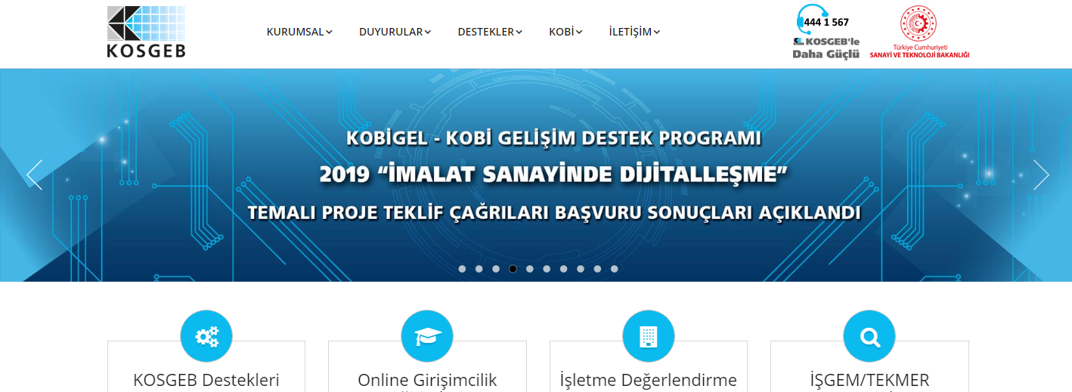
İmalat Sanayi Sektöründe Dijitalleşme Proje Teklif Çağrısı
KOBİGEL - KOBİ GELİŞİM DESTEK PROGRAMI |
2019 çağrısı değerlendirme sonucu
258 başvuru onaylandı ve sonuçlar 29 Ağustos 2019’da ilan edildi.
ONAYLANAN PROJELER
 | Çağrı 2019.01 | Çağrı 2019.02
Proje sayısı | 26 | 232
Onaylanan destek tutarı (Milyon TL) | 71,5

Slide 40

İŞLETME GELİŞTİRME DESTEK PROGRAMI

Slide 41
İŞLETME GELİŞTİRME DESTEK PROGRAMI
Program İçeriği: 9 destek
Program Süresi: 2 (iki) yıl
Uygulama: Projesiz/ Başvur-al, tüm işletmelere yönelik ve sürekli açık
Uygulama Süresi: 24/09/2018 - Süresiz

Slide 42
İŞLETME GELİŞTİRME DESTEK PROGRAMI
Program Süresi
2 yıl
Programın Yenilenme Kriteri
Destek programının tamamlandığı tarihten itibaren, bir defaya mahsus olmak üzere, başvuru yapması şartı ile destek programından yeniden yararlanabilinir.
Destek Oranı
Tüm bölgelerde %60

Slide 43
 | İŞLETME GELİŞTİRME DESTEK PROGRAMI DESTEKLERİ | DESTEK ÜST LİMİTİ (TL) | DESTEK ORANI
1 | Yurt İçi Fuar Desteği | 50.000 | %60
2 | Yurt Dışı İş Gezisi Desteği | 30.000
3 | Nitelikli Eleman İstihdam Desteği | 50.000
4 | Tasarım Desteği | 50.000
5 | Sınai Mülkiyet Hakları Desteği | 30.000
6 | Belgelendirme Desteği | 30.000
7 | Test ve Analiz Desteği | 30.000
8 | Enerji Verimli Elektrik Motorları Değişimi Desteği | 80.000
9 | Bağımsız Değerlendirme Desteği | 20.000

Slide 44

İŞBİRLİĞİ DESTEK PROGRAMI

Slide 45
İşbirliği Destek Programı
AMAÇ:
KOBİ’lerin birbirleri ile veya büyük işletmelerle ortak çalışma kültürünün geliştirilmesine ve karşılıklı fayda ve rekabet avantajı sağlayıcı nitelikteki işbirlikleri tesis etmesine katkı sağlamaktır.

Slide 46
İşbirliği Destek Programı Proje Konuları
İşletmelerin birbirleriyle ve/veya büyük işletmelerle;
Kapasite, verimlilik, ürün çeşitliliği ve kalitelerini artırmaları amacıyla ortak imalat,
Müşteri istekleri ve pazarın talebinin karşılanması amacıyla ortak tasarım, ürün ve hizmet geliştirmeleri,
Ürün ve hizmet kalitelerini geliştirmeleri amacıyla ortak laboratuvar,
Pazar paylarını artırmaları ve marka imajı oluşturmaları amacıyla ortak pazarlama,
Beceri ve kabiliyetlerini geliştirmeleri ve değer zincirlerine katılmaları amacıyla yapılan işbirlikleri
ve bunlara benzer karşılıklı fayda sağlanan, maliyet düşürücü ve rekabet avantajı sağlayıcı nitelikteki işbirliği projeleri desteklenir.

Slide 47
İşbirliği Destek Programı İşbirliği Türleri
KOBİ-KOBİ İşbirliği
Birden fazla KOBİ-Büyük İşletme İşbirliği
İşbirliği
Türleri
KOBİ-Büyük İşletme İşbirliği
Birden fazla KOBİ-Büyük İşletmeler İşbirliği
KOBİ-Büyük İşletmeler İşbirliği

Slide 48
İşbirliği Destek Programı İşbirliği Ortaklık Modelleri
Ortaklık Modelleri
İşletici Kuruluş Modeli
Proje Ortaklığı Modeli
Yatırım, mülkiyet, gelir, gider veya benzeri unsurların proje ortağı işletmeler tarafından ayrı ayrı gerçekleştirileceği modeldir.
Yatırım, mülkiyet, gelir, gider veya benzeri unsurların tek bir yapı tarafından gerçekleştirileceği modeldir.
(Limited veya A.Ş.)
İşletmeler mevcudiyetlerini koruyarak veya kendilerini feshederek işletici kuruluşa ortak olabilirler.
İşbirliği amacı ile bir araya gelen işletmelerin ön başvuru tarihinden en az 1 (bir) yıl önce kurulmuş olması ve son mali yılda bilanço esasına göre defter tutmuş olması gerekir. Ancak, büyük işletme ile işbirliği yapılması durumunda bu hüküm uygulanmaz.

Slide 49
İşbirliği Destek Programı Destek Üst Limitleri
İŞLETİCİ KURULUŞ MODELİ
İşletici Kuruluşun Teknoloji Alanı | Asgari KOBİ Sayısı | İşletici Kuruluş Proje Destek Üst Limiti (TL) |  |  | Toplam Üst Limit (TL)
 |  | Geri Ödemesiz | Geri Ödemeli | Toplam
Yüksek | 2 | 1.5 Milyon | 3.5 Milyon | 5 Milyon | 5 Milyon
Orta Yüksek | 3 | 1.5 Milyon | 3.5 Milyon | 5 Milyon | 5 Milyon
Diğer | 5 | 1.5 Milyon | 3.5 Milyon | 5 Milyon | 5 Milyon
* Büyük işletme ile işbirliği yapılması durumunda asgari KOBİ sayısı 1 (bir)’dir.
PROJE ORTAKLIĞI MODELİ
Projenin Teknoloji Alanı | Asgari KOBİ Sayısı | Her Bir Proje Ortağı İşletme İçin Destek Üst Limiti (TL) |  |  | Toplam Üst Limit (TL)
 |  | Geri Ödemesiz | Geri Ödemeli | Toplam
Yüksek | 2 | 600 Bin | 1.4 Milyon | 2 Milyon | 10 Milyon
Orta Yüksek | 3 | 300 Bin | 700 Bin | 1 Milyon | 10 Milyon
Diğer | 5 | 225 Bin | 525 Bin | 750 Bin | 5 Milyon
* Büyük işletme ile işbirliği yapılması durumunda asgari KOBİ sayısı 1 (bir)’dir.

Slide 50
Proje Süresi ve Destek Oranı
Proje Süresi
Proje süresi asgari 12 ay, azami 36 ay
Destek Oranı
Programın destek oranı %60
%30 Geri Ödemesiz - %70 Geri Ödemeli
Proje süresi 4 ay ve katları şeklinde olmalı.

Slide 51
İşbirliği Destek Programı Desteklenen Giderler
Personel Giderleri (geri ödemesiz)
Makine, Teçhizat, Kalıp
Diğer Giderler (Proje ile ilgili olmak koşuluyla)
Hizmet Alımı
Hammadde, Malzeme Giderleri
Yazılım Giderleri

Slide 52

YURT DIŞI PAZAR DESTEK PROGRAMI

Slide 53
YURT DIŞI PAZAR DESTEK PROGRAMI
KİMLER YARARLANABİLİR
KOSGEB Veri Tabanında kayıtlı, aktif durumda ve Türk Ticaret Kanunu’nda tanımlı gerçek veya tüzel kişi statüsünde ve KOBİ Bilgi Beyannamesi güncel olan KOBİ’ler
BAŞVURU KOŞULLARI
Son onaylı mali yılda bilanço esasına göre defter tutmuş,
Başvuru tarihi itibarı ile Yurt İçi Marka Tescil Belgesi’ne sahip,
Proje bütçesi, son onaylı mali yıl net satış hasılatını aşmamış,
Son onaylı mali yılda ihracat yapmış*
işletmeler bu Programdan yararlanabilir.
(*İmalat sektöründe veya Öncelikli Teknoloji Alanları Tablosunda yer alan sektörlerde faaliyet gösteren işletmelerde bu şart aranmaz)

Slide 54
YURT DIŞI PAZAR DESTEK PROGRAMI
Destek Programı Detayları
Program kapsamında desteklenecek proje süresi en az 8 ay ve en çok 24 aydır.
Proje kapsamında verilecek desteğin üst limiti, geri ödemesiz ve geri ödemeli olmak üzere 300.000 TL’dir. *
Proje giderleri için destek oranı, %70’i (yetmiş) geri ödemesiz ve %30’u (otuz) geri ödemeli olarak uygulanır.
Kurul tarafından uygun bulunan (personel gideri dışındaki) her bir gider için geri ödemesiz ve geri ödemeli destek birlikte verilmesi gerekmektedir.
Program kapsamında, bir işletme bu destekten sadece 1 (bir) kez yararlanabilir.
Proje başvurusunun KOSGEB Birimi tarafından ön değerlendirmesi yapılarak değerlendirilmek üzere Kurula sunulur.
Proje, faaliyetlere uygun olarak en az 2 gider grubundan oluşmalı ve hem geri ödemeli hem de geri ödemesiz destek talebinde bulunulması gerekmektedir.
*Proje kapsamında verilecek desteğin üst limiti; 210.000.-TL’si geri ödemesiz, 90.000.-TL’si geri ödemeli olmak üzere toplam 300.000.-TL’dir.

Slide 55
YURT DIŞI PAZAR DESTEK PROGRAMI
Desteklenecek Proje Giderleri
Personel Gideri
(Üst Limit: 90.000 TL)
Yeni istihdam edilecek personel için destek verilir.
En fazla 2 (iki) personel için destek verilebilir.
Yazılım ve Donanım Giderleri
(Üst Limit: 100.000 TL)
Yazılım giderleri kapsamında yazılımın lisans bedeli, proje süresi ile sınırlı olmak üzere zaman sınırlı lisans kullanım bedeli, bulut tabanlı yazılım lisans kullanım bedeli ve yazılıma ait eğitim ve danışmanlık giderleri için en fazla 50.000.- TL destek verilir.*
Donanım giderleri kapsamında sunucu (server), masaüstü bilgisayar ve diz üstü bilgisayar gibi yazılımın kullanılması için ihtiyaç duyulan diğer donanım giderleri için en fazla 50.000.- TL destek verilir.
Proje başlangıç tarihi itibariyle işletmede son 4 (dört) ay içinde istihdam edilmemiş veya proje başlangıç tarihi itibariyle son 30 (otuz) gün içinde istihdam edilmiş yükseköğretim kurumundan mezun ve işletmede tam zamanlı olarak çalışacak yeni personel için destek sağlanır.
Yabancı uyruklu personel de istihdam edilebilir.
*ERP, MRP ve muhasebe yazılımları desteklenmemektedir.

Slide 56
YURT DIŞI PAZAR DESTEK PROGRAMI
Desteklenecek Proje Giderleri
Tanıtım Giderleri
(Üst Limit: 100.000 TL)
Yurt dışı Fuar ve Seyahat Giderleri
(Üst Limit: 150.000 TL)
Ticaret Bakanlığı tarafından onay verilen e-ticaret sitelerine üyelik giderleri,
Yurt dışı fuar katılım giderleri; işletmelerin yer kirası, stand kurulumu, nakliye ve depolama giderlerine ilişkin harcamaları ile fuarda görev alacak işletme temsilcilerinin* fuarın başlangıç tarihinden en fazla 3 gün önce ve fuar bitimi tarihinden en fazla 3 gün sonra olmak üzere gerçekleşen konaklama ve ekonomi sınıfı gidiş-dönüş ulaşım giderlerini kapsar.
İşletme temsilcilerinin proje kapsamında tanıtım ve pazarlama faaliyetlerine yönelik gerçekleştirecekleri yurt dışı iş seyahatine ilişkin en fazla 2 işletme temsilcisinin* konaklama ve ekonomi sınıfı gidiş-dönüş ulaşım giderlerini kapsar.
Dijital reklam/tanıtım (sosyal medya reklamları, arama motoru optimizasyonu) giderleri,
Yurt dışında basılan dergilerde yayınlanan giderleri,
Havayolu dergilerinde yayımlanan reklam giderleri,
İşletmeyi ve ürünlerini tanıtıcı ve sadece yabancı dilde hazırlanmış katalog giderlerini kapsar.
* Her bir gidere ait destek üst limiti 20.000.- TL’dir.
* İşletme temsilcilerinin; işletme sahibi, ortağı veya projede görevli çalışanı olması gerekir.

Slide 57
YURT DIŞI PAZAR DESTEK PROGRAMI
Desteklenecek Proje Giderleri
Test, Analiz ve Belgelendirme Giderleri
(Üst Limit: 100.000 TL)
Test, analiz giderleri; işletmelerin, yurt içi ve yurt dışı laboratuvarlardan uluslararası pazarlara girişini sağlayacak ve/veya uluslararası pazarlarda rekabet avantajı yaratacak akredite olunan test, analiz konularında alacakları hizmet giderlerini kapsar.
Belgelendirme giderleri, işletmelerin uluslararası pazarlara girişini sağlayacak ve/veya uluslararası pazarlarda rekabet avantajı yaratacak belge alımlarını kapsar.
Belgelendirme giderleri kapsamında başvuru, dosya inceleme, danışmanlık, eğitim, tetkik, denetim ve belge alımı giderlerine 20.000.-TL’ye kadar destek verilir.

Slide 58
YURT DIŞI PAZAR DESTEK PROGRAMI
Desteklenecek Proje Giderleri
Hizmet Alımı Giderleri
(Üst Limit: 100.000 TL)
Eğitim ve danışmanlık giderleri; işletmelerin proje kapsamında ihracata yönelik alacakları eğitim ve danışmanlık (pazar araştırma danışmanlığı dahil) giderlerini kapsar.
Eğitim hizmeti alınabilecek kuruluşlar;
Türkiye İhracatçılar Meclisi (TİM),
İhracatçı Birlikleri,
Üniversitelerin işletmelere yönelik eğitim hizmeti vermek amacıyla kurulmuş birimleri,
Mevzuatlarının dış ticaret kapsamında eğitim vermeye izin vermesi şartıyla kamu kurum/kuruluşları ve bunların eğitim hizmeti vermek amacıyla kurulmuş birimleri,
08/02/2007 tarihli ve 5580 sayılı Özel Öğretim Kurumları Kanunu kapsamında kurum açma iznine sahip ve alanında program onayı olan kurum/kuruluşlardır.
Danışmanlık hizmetini sağlayacak kuruluşun daha önce benzer nitelikte hazırladığı danışmanlık raporu örneği ve/veya danışmanlık faaliyetinin içeriğini, ayrıntılı çalışma planını ve maliyetini gösteren taslak eklenmelidir.

Slide 59
YURT DIŞI PAZAR DESTEK PROGRAMI
Desteklenecek Proje Giderleri
Hizmet Alımı Giderleri
Tasarım giderleri; işletmelerin ihracata konu ürün/ambalaj tasarım giderlerini kapsar.
Nakliye giderleri; işletmelerin ihracata konu ürün numunesinin yurt dışına havayolu/karayolu/demiryolu/denizyolu ile yapacağı ihracat işleminde ürün numunesinin alıcıya ulaşım sürecindeki tüm nakliye ve sigorta giderlerini kapsar.
Yurt dışı marka tescil giderleri; işletmelerin TÜRKPATENT (Türk Patent ve Marka Kurumu) muadili yurt dışı kurum/kuruluşlardan alacakları Marka Tescil Belgeleri için başvuru yapılan kurum/kuruluşlara yaptığı ödemelere ilişkin giderleri kapsar.
Diğer hizmet alımları giderleri; proje ile ilişkilendirilebilecek diğer hizmet alım giderlerini kapsar.
Eğitim, danışmanlık, tasarım, yurt dışı marka tescil, nakliye ve diğer hizmet alımı giderlerinin her biri için 20.000.-TL’ye kadar destek verilir.

Slide 60
ULUSLARARASI KULUÇKA MERKEZİ VE HIZLANDIRICI DESTEK PROGRAMI

Slide 61

Uluslararası Kuluçka Merkezi ve Hızlandırıcı Destek Programı
Program, Ar-Ge ve inovasyon faaliyetleri ülkemizde gerçekleştirilen teknolojik ürünlerin uluslararası pazarlarda yer alması, ihracatın arttırılması, yerli teknoloji yoğun başlangıç işletmelerinin gelişmiş girişimcilik ekosistemleri içerisinde yer alması için, uluslararası kuluçka merkezi kurulmasını ve işletmelerin hızlandırma programlarına katılması amacıyla oluşturulmuştur.
2 Alt Programdan Oluşur:
Uluslararası Kuluçka Merkezi Kurma Programı
Uluslararası Hızlandırıcı Programı

Slide 62

Uluslararası Kuluçka Merkezi Kurma Programı
KİMLER BAŞVURABİLİR?
Üniversiteler,
Üniversitelerin bu amaçla kurulmuş iştirakleri
Teknoloji geliştirme bölgesi yönetici şirketleri
tek başına ya da konsorsiyum
PROGRAM SÜRESİ 5 yıldır

Slide 63

Uluslararası Kuluçka Merkezi Kurma Programı
Kuruluş ve Donanım Desteği
en fazla 1 yıl içinde gerçekleşen Kuruluş ve Donanım giderleri için verilir
100.000-ABD doları
%80 destek oranı
işletme kuruluş giderleri,
bina tadilatı,
altyapı,
ofis donanımı
yazılım giderleri
Operasyonel Giderler Desteği
1’inci ve 2’nci yıl için % 80 3 ile 5’inci yıllar için % 60 oranında uygulanır.
kuluçka merkezi kirası,
işletim giderleri,
işletici kuruluş personeli ve bu personele ait ulaşım giderleri ile
tanıtım faaliyetleri,
eğitim, danışmanlık, mentörlük, iş yönetimi, hukuk, fikri ve sınai mülkiyet hakları ve işletici kuruluşun düzenleyeceği organizasyonlar
3.750.000 ABD Doları
yıllık üst limit 750.000 ABD Doları
Notes:
yurt dışında kurulacak olan kuluçka merkezlerin

Slide 64








Desteklenen UKM’ler
1.
2.

Slide 65
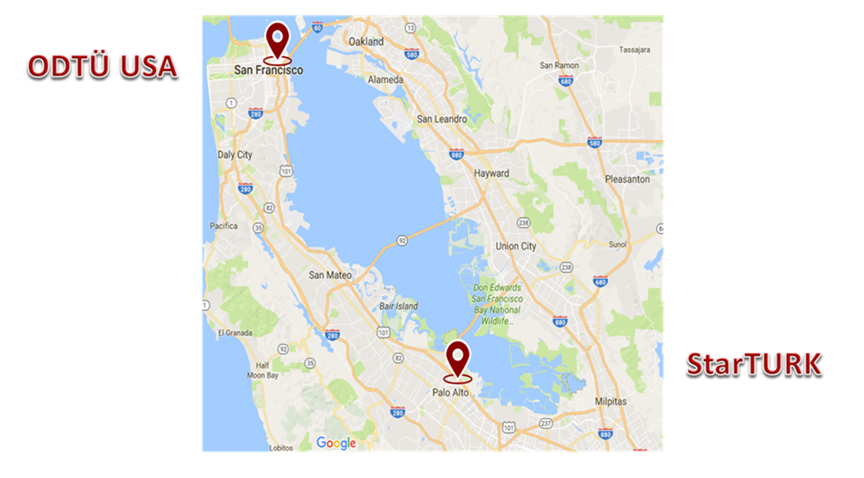

Slide 66
Uluslararası Hızlandırıcı Destek Programı
Programın süresi 3 yıldır
Bir organizasyon kapsamında veya Bireysel olarak katılım sağlanabilir
Destek oranı % 80
Hızlandırıcı Ofis Kirası,
Eğitim,
Danışmanlık,
Mentörlük,
Iş Yönetimi, Hukuk, Fikri Ve Sınai Mülkiyet Hakları,
Ulaşım,
Konaklama ve
Organizasyonla ilgili Genel Giderler
Katılım sağlanan bir hızlandırıcı programı için 15.000 USD destek verilmekte olup, destek üst limiti 60.000 USD

Slide 67
Organizasyonel Uluslararası Hızlandırıcı Programı
KİMLER DÜZENLEYEBİLİR
KOSGEB birimleri
Üniversiteler
Teknoloji geliştirme bölgesi yönetici şirketleri
Teknoloji transfer ofisleri
Özel kuluçka merkezleri/hızlandırıcılar
tarafından münferiden veya birlikte düzenleyebilirler
Program kapsamında en az 5 en çok 10 işletme olmalıdır ve program bu sayı limitleri içerisinde tamamlanmalıdır.
BAŞVURU VE DEĞERLENDİRME DÖNEMLERİ
Dönem | Başvuru Dönemi | Değerlendirme Dönemi
1 | Ocak | Şubat
2 | Mart | Nisan
3 | Mayıs | Haziran
4 | Temmuz | Ağustos
5 | Eylül | Ekim
6 | Kasım | Aralık

Slide 68
KOBİ Finansman Destekleri

Slide 69

GELİŞEN İŞLETMELER PAZARI KOBİ DESTEK PROGRAMI

Slide 70
GELİŞEN İŞLETMELER PAZARI KOBİ DESTEK PROGRAMI
Amaç
Gelişme ve büyüme potansiyeline sahip küçük ve orta ölçekli işletmelerin, finansmana erişim imkânlarının artırılabilmesine yönelik olarak Borsa İstanbul A.Ş. Gelişen İşletmeler Pazarı’nda işlem görmelerinin katkı sağlanmasıdır.
Programdan yararlanmak isteyen işletmenin, başvuru yapan işletmenin KOSGEB Veri Tabanında (KBS- KOBİ Bilgi Sistemi) kayıtlı, aktif durumda ve anonim şirket (A.Ş.) statüsünde olması gerekir.
Program kapsamında tüm destek ödemeleri, işletmenin Borsa İstanbul Gelişen İşletmeler Pazarı’nda (GİP) işlem görmeye başlamasından sonra yapılır.

Slide 71
GELİŞEN İŞLETMELER PAZARI KOBİ DESTEK PROGRAMI
 | DESTEK UNSURLARI | DESTEK ÜST LİMİTİ (TL) | DESTEK ORANI
1 | Piyasa danışmanı danışmanlık hizmet bedeli | 100.000 | %75
2 | Aracı kuruluşa ödenecek aracılık komisyonu | 300.000
3 | Bağımsız Denetim Hizmeti Bedeli | 80.000
4 | Hukukçu Raporu Masrafı | 10.000
5 | SPK Kurul Kaydına Alma Ücreti | 10.000 | %100
6 | MKK Masrafı

Slide 72

KOBİ FİNANSMAN DESTEK PROGRAMI

Slide 73
Yeni Kredi Faiz Desteği Modeli:
KOBİ Finansman Destek Programı
Kamu kaynağının daha etkin ve verimli kullanılmasını sağlayan,
Daha fazla katma değer üreten,
Yıl boyu erişilebilen bir program
Süreçlerin daha yalın hale getirildiği,

Slide 74
Kredi Türleri
İşletme Kredisi
Makine - Teçhizat Kredisi
Acil Destek Kredisi

Slide 75
İşletme Türleri
Stratejik ve öncelikli sektörlerdeki işletme: Sanayi ve Teknoloji Bakanlığı tarafından
uygulanan Teknoloji Odaklı Sanayi Hamlesi Programından yararlanan işletmeler ve bu
işletmelerin ürünlerini alan işletmeler
Girişimci işletme: KOSGEB desteği ile işini kurmuş ve halen faal olan işletmeler

Slide 76
Destek ve Üst Limitler Tablosu
Kredi Türü | İşletme Türü |  |  |  | Azami Kredi Vadesi
 | Girişimci İşletmeler |  | Stratejik ve Öncelikli Sektörlerdeki İşletmeler
 | Kredi Üst Limiti | Destek Puanı | Kredi Üst Limiti | Destek Puanı
İşletme Kredisi | 50.000 TL* | 10 puan | 500.000 TL | 12 puan | 18 Ay
Makine Teçhizat Kredisi |  |  |  |  | 36 Ay
* Girişimcinin genç, kadın, engelli, gazi veya birinci derecede şehit yakını olması durumunda üst limit 70.000 TL olarak uygulanır.
Taban puan Girişimci İşletmeler için 10 (on), Stratejik ve Öncelikli Sektörlerdeki İşletmeler için 12 (oniki) puan olarak uygulanır.
Makine Teçhizat kredisinde; yerli makine teçhizat alımında, Stratejik ve Öncelikli Sektörlerdeki İşletmelere 2 (iki) ilave puan verilir.

Slide 77
Girişimcilik Destekleri

Slide 78

GİRİŞİMCİLİĞİ GELİŞTİRME DESTEK PROGRAMI

Slide 79

Girişimcilik Eğitimi
Geleneksel Girişimci Eğitimi :
Girişimcilerin iş kurma ve yürütme konusunda bilgi sahibi olmaları, bu süreçte rol ve sorumluluklarının farkına varmaları ve iş fikirlerine yönelik iş modelini hazırlayabilecek bilgi ve deneyim kazanmaları amacıyla sağlanır.
Geleneksel Girişimci Eğitimi :
Girişimcilikte Temel Kavramlar
Girişim Fırsatlarını Görme ve Fikir Yaratma / Geliştirme
Yapılabilirlik Analizi
İş Modelleri, Müşteriler, Değer Önerileri ve Gelir Kaynakları
Ekonomi, Endüstri, Rekabet ve Müşteri Analiz
Hukuki Altyapı
Girişimin Etik Temelleri
Pazarlama İlkeleri ve Yönetimi

Slide 80


Girişimcilik Eğitimi
İleri Girişimci Eğitimi :
Girişimcilerin iş kurma ve yürütme konusunda bilgi sahibi olmaları, bu süreçte rol ve sorumluluklarının farkına varmaları ve iş fikirlerine yönelik iş modelini hazırlayabilecek bilgi ve deneyim kazanmaları amacıyla sağlanır.
Girişimcilikte Temel Kavramlar
Girişim Fırsatlarını Görme ve Fikir Yaratma / Geliştirme
Yapılabilirlik Analizi
İş Modelleri, Müşteriler, Değer Önerileri ve Gelir Kaynakları
Ekonomi, Endüstri, Rekabet ve Müşteri Analizi
Hukuki Altyapı
Girişimin Etik Temelleri
Pazarlama İlkeleri ve Yönetimi
9. Networking (Ağ Kurma)
10. Girişimin Finansal Yapısının Belirlenmesi ve Yönetimi
11. Yeni Girişimler için Finansal Kaynaklara Erişim
12. Yenilik Yönetimi
13. Fikri Mülkiyet Hakları
14. Girişimin Profesyonel Yönetimi ve KOBİ’lerde Stratejik Yönetim
15. Büyüme Sürecinin Yönetimi ve Büyüme
Stratejileri
16. İş Planı Geliştirme

Slide 81
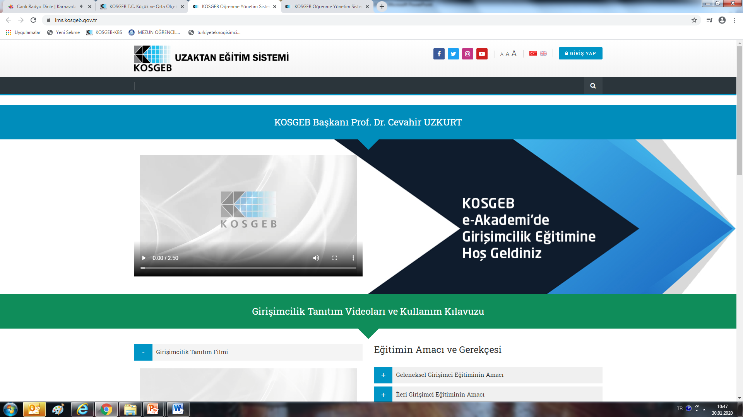
Girişimcilik Eğitimi
Girişimcilik desteklerinden yararlanmak isteyen girişimci, işletme kurmadan önce «Girişimcilik Eğitimi» almış olmalıdır. Söz konusu eğitime e-devlet üzerinden başvuru yapılmakta olup, Uygulama Birimlerimize başvuru yapılmamaktadır.
Başvuru yapılacak destek programına göre ilgili eğitimin (Geleneksel Girişimci/İleri Girişimci) tamamlanmış olması gerekmektedir.

Slide 82

Geleneksel / İleri Girişimci Destek Programı
Destek Programından Yararlanma Koşulları
Girişimci
İşletme
Türk Ticaret Kanununda tanımlı gerçek kişi veya sermaye şirketi olmalı
Son 1 yıl içinde kurulmuş olmalı
KOBİ Bilgi Beyannamesi güncel olmalı
KOSGEB Veri Tabanında kayıtlı ve aktif olmalı
İleri Girişimci Programı Faaliyet Konuları Tablosunda belirtilen konularda faaliyet gösteriyor olmalı (İleri Girişimci Programı için)
Girişimcilik Eğitimini (Geleneksel ve/veya İleri Girişimci Eğitimi) tamamlamış olmalı
Kurucu ortak payı en az %50 olmalı
Gerçek kişi statüsünde bir firması olmamalı – 3 yıl
Tüzel kişi statüsünde kurulmuş herhangi bir firmada %30 ve üzeri ortaklığı olmamalı – 3 yıl
Daha önce programdan yararlanmamış olmalı
İşletmeyi münferiden temsile yetkili olmalı

Slide 83
Geleneksel Girişimci Destek Programı
«Geleneksel Girişimci Eğitimi»ni tamamlamış olan girişimcinin kurduğu işletme başvurabilir.
Kuruluş Desteği
Gerçek kişi işletme 5.000 TL
Sermaye şirketi işletme 10.000 TL
Sosyal Güvenlik Kurumu 4(a) kapsamındaki tüm personel
prim gün sayısı toplamı esas alınır.
Performans Desteği
Birinci Performans Dönemi
- 180-539 gün ise 5.000 TL
- 540-1079 gün ise 10.000 TL
- 1080 ve üstü gün ise 20.000 TL
İkinci Performans Dönemi
- 360-1079 gün ise 5.000 TL
- 1080-1439 gün ise 15.000 TL
- 1440 ve üstü gün ise 20.000 TL
Asgari prim gün sayısına ulaşan işletme sahibinin genç (>30 yaş), kadın, engelli, gazi veya birinci derecede şehit yakını olması durumunda
her bir performans döneminde belirlenen tutarlara 5.000 TL eklenir.
Sertifika Desteği
Tehlikeli veya çok tehlikeli sınıflarda yer alan NACE kodlarında faaliyet gösteren işletmeler için 5.000-TL

Slide 84
İleri Girişimci Destek Programı
«İleri Girişimci Eğitimi»ni tamamlamış olan girişimcinin kurduğu ve KOSGEB tarafından belirlenen İleri Girişimci Programı Faaliyet Konuları Tablosunda belirtilen konularda faaliyet gösteren işletme başvurabilir.
Kuruluş Desteği
Gerçek kişi işletme 5.000 TL
Sermaye şirketi işletme 10.000 TL
Sosyal Güvenlik Kurumu 4(a) kapsamındaki tüm personel
prim gün sayısı toplamı esas alınır.
Performans Desteği
Birinci Performans Dönemi
- 180-539 gün ise 5.000 TL
- 540-1079 gün ise 10.000 TL
- 1080 ve üstü gün ise 20.000 TL
İkinci Performans Dönemi
- 360-1079 gün ise 5.000 TL
- 1080-1439 gün ise 15.000 TL
- 1440 ve üstü gün ise 20.000 TL
Asgari prim gün sayısına ulaşan işletme sahibinin genç (>30 yaş), kadın, engelli, gazi veya birinci derecede şehit yakını olması durumunda
her bir performans döneminde belirlenen tutarlara 5.000 TL eklenir.

Slide 85
İleri Girişimci Destek Programı
Hedef : Yenilikçi, sanayide dijitalleşme uygulamaları, orta yüksek/yüksek teknoloji düzeyindeki sektörler ile imalat sektöründe faaliyet gösteren işletmelerin sayısının arttırılması.
Geri ödemesiz olarak sağlanacak Destek Üst limitleri :
Düşük orta-düşük teknoloji seviyesinde faaliyet gösteren işletmelere 100.000TL
Orta-yüksek teknoloji seviyesinde faaliyet gösteren işletmelere 200.000TL
Yüksek teknoloji seviyesinde faaliyet gösteren işletmelere 300.000TL
Makine, Teçhizat ve Yazılım Desteği
Destek oranı % 75
Sanayi ve Teknoloji Bakanlığınca 13/09/2014 tarih ve 29118 sayılı Resmi Gazete’ de yayımlanan SGM 2014/35 sayılı Yerli Malı Tebliği’ne uygun olarak alınmış ve güncel yerli malı belgesi ile tefrik edilmesi durumunda, destek oranına %15 ilave edilir.

Slide 86
İleri Girişimci Destek Programı
Orta- yüksek teknoloji ve yüksek teknoloji seviyesinde faaliyet gösteren işletmeler için,
Mentörlük hizmeti ücretsiz
Danışmanlık ve işletme koçluğu giderleri için geri ödemesiz olarak sağlanacak destek üst limiti 10.000 TL
Mentörlük, Danışmanlık ve İşletme Koçluğu Desteği
(Destek oranı % 75)
Sertifika Desteği
Tehlikeli veya çok tehlikeli sınıflarda yer alan NACE kodlarında faaliyet gösteren işletmeler için 5.000 TL

Slide 87

(Destek oranı % 75)
Selim Serkan ERCAN
KOSGEB Proje Yönetimi Dairesi Başkanı
serkan.ercan@kosgeb.gov.tr
www.kosgeb.gov.tr

